Slide 1
Bricolage: faites marcher votre tête avant les outils
Entreprise, événement, date
Nom

Slide 2
Causes fréquentes d’accident
  Manque d’expérience
  Ignorance concernant la manière d’utiliser les machines ou appareils
  Utilisation inappropriée des machines ou appareils
  Précipitation

Slide 3

Vidéo

Slide 4

Instructions générales de sécurité
  Prévoyez suffisamment de temps et préparez-vous bien.
  Lisez le mode d’emploi avant d’utiliser une machine ou un appareil et soyez conscient des risques.
  Contrôlez les appareils afin de définir s’ils sont sûrs: les prises et les câbles sont-ils intacts? Ai-je bien tous les éléments accessoires? Les outils sont-ils propres et bien affûtés?
  N’enlevez pas les dispositifs de sécurité.

Slide 5

Instructions générales de sécurité
Portez un équipement de protection adéquat, en fonction des travaux à effectuer et des appareils à utiliser.
Ne portez pas d’habits larges, de foulards ni de bijoux. Portez des chaussures robustes.
Si vous avez les cheveux longs, attachez-les.

Slide 6
Instructions générales de sécurité
  Vérifiez que l’interrupteur de l’appareil soit en position d’arrêt avant de le brancher à la prise ou d’insérer la batterie.
  Vérifiez que le câble ne risque pas de vous faire trébucher.
  Posez l’appareil seulement lorsque le disque ne tourne plus.
  Débranchez l’appareil si vous devez interrompre vos travaux ou nettoyer l’appareil.
  Retirez la cosse de la bougie d’allumage des moteurs à combustion.

Slide 7
Instructions générales de sécurité
  Veillez à ce que votre lieu de travail soit propre et bien éclairé.
  Utilisez une surface stable pour percer, scier ou poncer.
  Optez pour une position stable et veillez à ne pas perdre l’équilibre.
  Éloignez les enfants et autres personnes lorsque vous utilisez des appareils électriques ou fournissez-leur un équipement de protection adéquat.

Slide 8
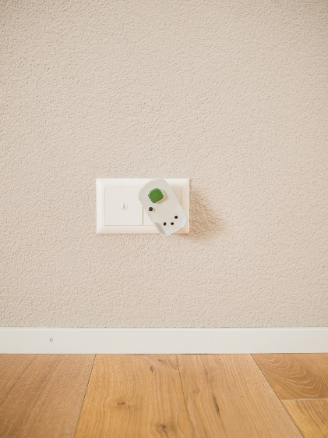
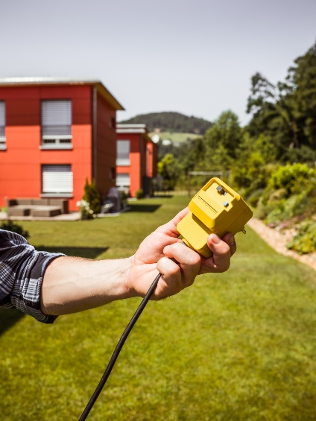
Disjoncteur de protection à courant de défaut (disjoncteur FI)
Vérifiez que la prise soit munie d’un disjoncteur de protection à courant de défaut (disjoncteur FI), en particulier lorsque vous travaillez à l’extérieur.
Contrôlez régulièrement le bon fonctionnement du disjoncteur.
Vérifiez que les câbles électriques soient en bon état et rangez-les de façon à ce qu’ils ne soient pas endommagés.

Slide 9
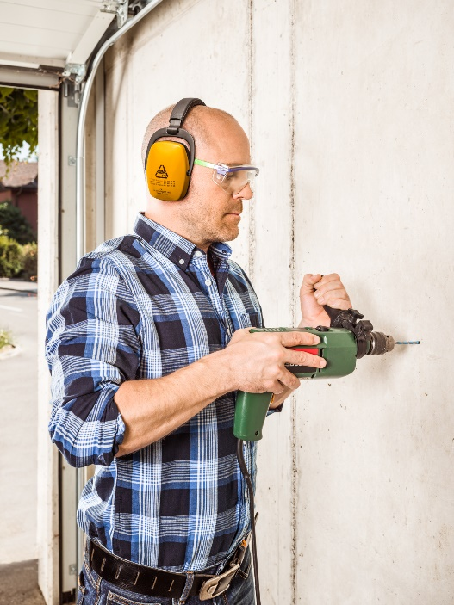
Perceuse
  Portez une protection auditive et des lunettes de protection. Si vous percez au-dessus de votre tête, portez des lunettes de protection fermées.
  Servez-vous de la poignée supplémentaire (généralement livrée avec la perceuse).
  Ne percez pas à hauteur des yeux.
  Retirez la clé de mandrin.
  Fixez la pièce que vous souhaitez percer.
  Ne travaillez pas sur des matériaux métalliques lorsque vous utilisez un dispositif d’aspiration (risque d’incendie).

Slide 10
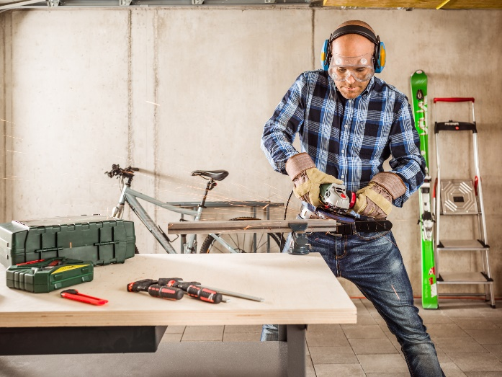
Meuleuse d’angle
  Portez des lunettes de protection fermées, une protection auditive, des gants de protection et éventuellement un masque anti-poussière.
  Veillez à porter des manches longues.
  Utilisez uniquement les accessoires recom-mandés par le fabricant.
  Tenez la meuleuse d’angle fermement à deux mains.

Slide 11
Meuleuse d’angle
  Fixez bien la pièce à meuler.
  Veillez à ce que votre appareil électrique soit éteint lorsque vous le déplacez.
  Faites attention aux étincelles (risque d’incendie).
  Prenez en compte la date limite d’utilisation des disques (indiquée au centre du disque).

Slide 12

Scie sauteuse
  Portez des lunettes de protection et une protection auditive.
  Fixez fermement la pièce à scier.
  Enclenchez la scie sauteuse avant que la lame ne touche la pièce.
  Ne posez jamais vos mains sous ou à proximité de la pièce à scier.
  Tenez la scie sauteuse fermement à deux mains.
  Éteignez la scie avant de l’éloigner de la pièce sciée.

Slide 13
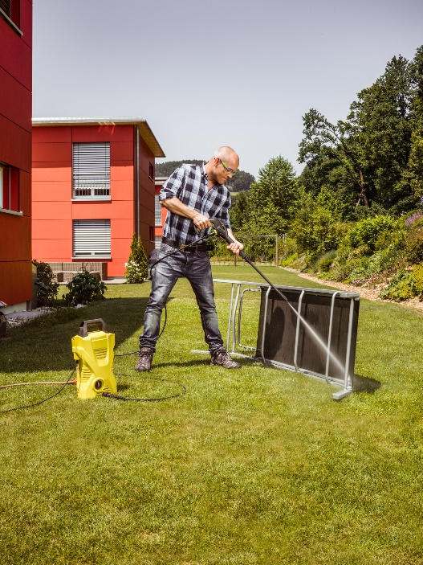
Nettoyeur haute pression
  Portez des lunettes de protection, des gants et un pantalon.
  Ne dirigez jamais l’appareil vers des personnes, des animaux ou des composants électriques.
  Branchez toujours le nettoyeur à une prise munie d’un disjoncteur FI.
  Vérifiez que le tuyau haute pression ne soit pas abîmé (risque d’éclatement).

Slide 14
Nettoyeur haute pression
  N’aspirez jamais des acides non dilués, des solvants ou des liquides contenant des solvants.
  Ne fixez pas le levier de déclenchement du pistolet pulvérisateur lorsque vous utilisez l’appareil.
  Tenez le nettoyeur à au moins 30 cm de l’objet à nettoyer.
  Ne laissez pas l’appareil sans surveillance lorsqu’il est en marche.
  Retirez la lance lorsque vous vous éloignez du nettoyeur.

Slide 15

Plus d’informations
Vous trouverez de plus amples informations sur ce thème dans la brochure suivante du BPA:
  «Liste de contrôle pour un habitat sûr» (réf. 3.026)
Commandez-la gratuitement sur: commander.bpa.ch
Pour d’autres conseils en matière de prévention des accidents: bpa.ch

